Slide 1


Организация тьюторского сопровождения профессионального развития учителей ШНОР и ШНСУ
©Тихомирова, к.п.н., зав. кафедрой начального образования
12 апреля 2021 г.

Slide 2

Цель и субъекты тьюторского сопровождения
Цель: тьюторское сопровождение горизонтального обучения учителей ШНОР и ШНСУ в профессиональных обучающихся сообществах (ПОС)
Субъекты (кто участники сопровождения)
Координатор тьюторской сети (регион)
Муниципальные тьюторские команды
Управленческие команды школ
Основной показатель деятельности МТК ( в данном проекте согласно программе мониторинга):
динамика включения педагогических работников в активные формы взаимодействия и саморазвития
динамика качества преподавания в ШНОР и ШНСУ (на основе технологий исследования урока)

Slide 3
Основные задачи тьюторского сопровождения
Регион
разработка инструментов сопровождения,
подготовка муниципальных тьюторов
сопровождение муниципальных тьюторских команд,
создание единого пространства ДПО (модульные ППК на основе ИОМ, единый план обеспечивающих мероприятий)
Муниципалитет
сопровождение школьных команд в проектировании и работе ПОС
планирование муниципальных мероприятий по взаимообмену школами практикой
навигация педагогов в пространстве ДПО , мониторинг деятельности ПОС
Школа
обеспечение деятельности ПОС по выбранной педагогической стратегии
обеспечение условий горизонтального обучения (ВФО) через деятельность ПОС
организация диагностики профессионального развития
поддержка индивидуальных ППР
выстраивание методической работы на основе ИППР

Slide 4
Этапы организации работы по тьюторскому сопровождению
1 этап
Формирование МТК (до 5 июня)
2 этап
Обучение МТК (8 июня - 30 июня)
3 этап
Запуск тьюторского сопровождения на муниципальном уровне (август-сентябрь): воркшоп с управленческими командами + проведение в школах проектировочных семинаров
Сопровождение реализации ИППР и деятельности ПОС (сентябрь-март)
4 этап
Обработка результатов деятельности ПОС (апрель)

Slide 5
Основные виды работ тьютора МТК
Виды работ | Результат | ≈Кол-во встреч
Воркшопы со школьными командами Анализ ситуации и выбор стратегии | В школе выбрана общая педагогическая стратегия и классы с наибольшими рисками неуспешности | 1
Планирование ВФО и методической работы | Составлены ИППР В школе составлен план ВФО | 1
Экспертиза результатов работы ПОС | Составлен план мероприятий по оцениванию деятельности ПОС. Собраны данные для аналитики | 2
Проектировочные семинары для коллектива школы «Создание ПОС» | В школе сформированы ПОС | 1
Обучающие семинары для коллектива школы «Технологии исследования урока» | В ПОС составлены планы работы по технологии LS | 2
Педсовет «Презентация результатов ПОС» | Проведено оценивание результатов ПОС | 1
Обработка материалов деятельности ПОС (диагностических и методических) по заданному инструменту | Материалы сданы координатору МТК, переданы региональному куратору направления
Участие во встречах МТК | Подготовлена информация по протеканию процесса | 4

Slide 6
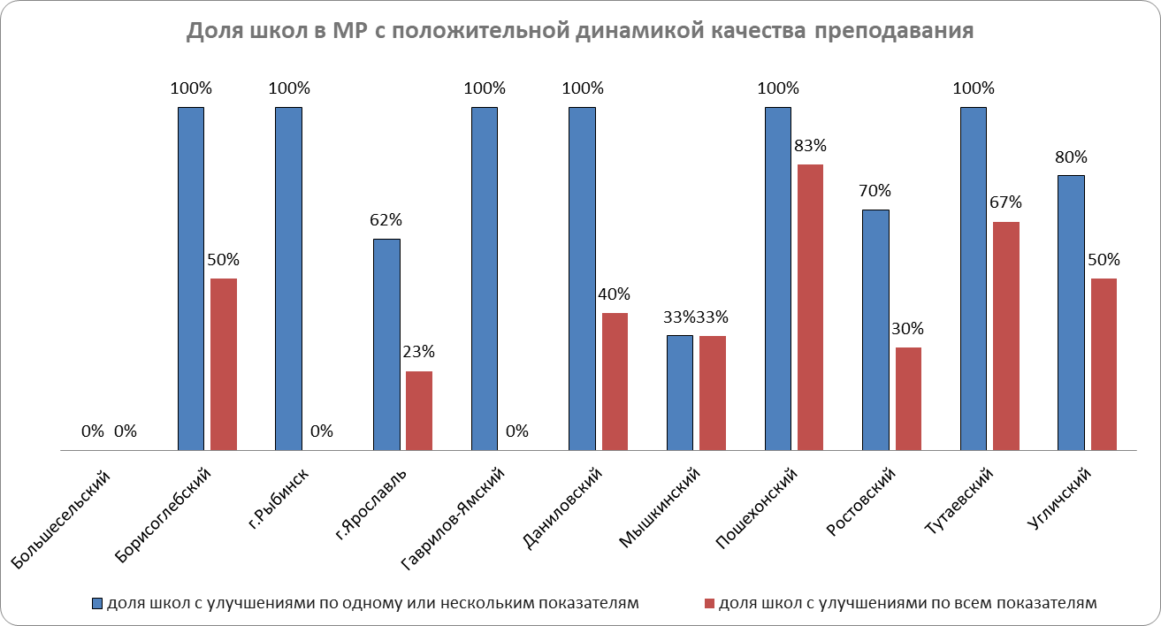
Результаты тьюторского сопровождения

Slide 7
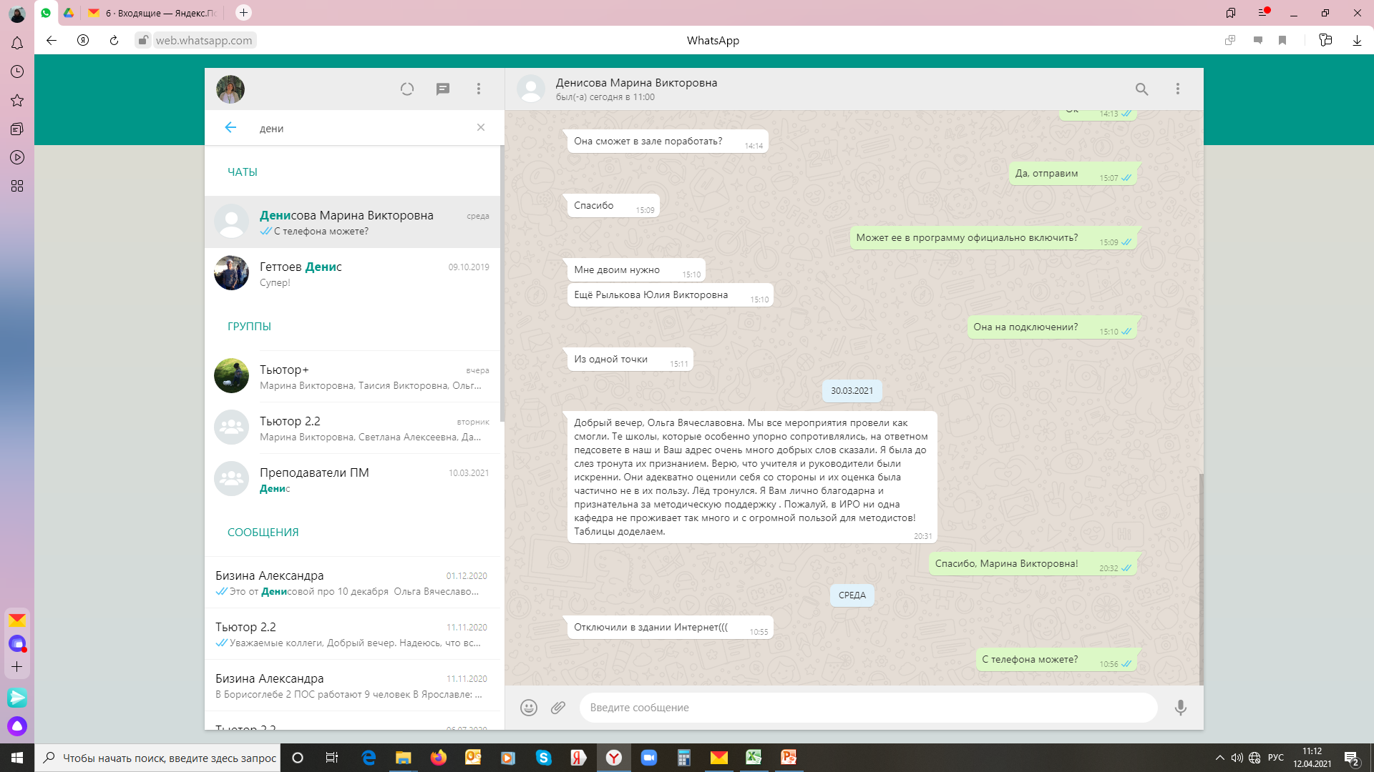
Эффекты тьюторского сопровождения

Slide 8
Эффекты тьюторского сопровождения
В 11 муниципальных районов ЯО (68 НОР и ШНСУ) работают (сформированы) ПОС

Slide 9
Трудности тьюторского сопровождения и пути их преодоления
Сопротивление директоров школ: пересмотр (корректировка) методики «отбора» школ для включения в программу поддержки/ организация работы только по запросу от директора школы/ привлечение административного ресурса мотивации директоров
Ограниченность (нехватка) времени для достижения результата: период ТС должен быть с июня текущего года по июнь последующего, формирование и подготовка МТК - апрель-май
Неустойчивость статуса тьютора МТК: разработка рекомендаций для муниципальных органов управления образованием о порядке формирования МТК и возможных мерах стимулирования тьютора, директора школы, чьим сотрудником является тьютор, включении тьютора ПР в штатное расписание школ…
Нехватка собственных ресурсов: организация постоянного взаимообмена между МТК, супервизия тьютора др.тьюторами, более тщательный отбор школ-партеров для передачи опыта

Slide 10
Предложения в решение
Рекомендовать к дальнейшему использованию концепцию тьюторского сопровождения профессионального развития педагогов ШНОР и ШНСУ
Поручить ИРО с учетом опыта тьюторского провождения подготовить рекомендации для муниципальных органов управления образованием о порядке формирования и работы МТК, а так же возможных мерах стимулирования членов МТК
Поручить ИРО организовать тиражирование тьюторских практик и взаимообмен опытом между МТК

Slide 11
Образование без границ
Благодарю за внимание

